Slide 1
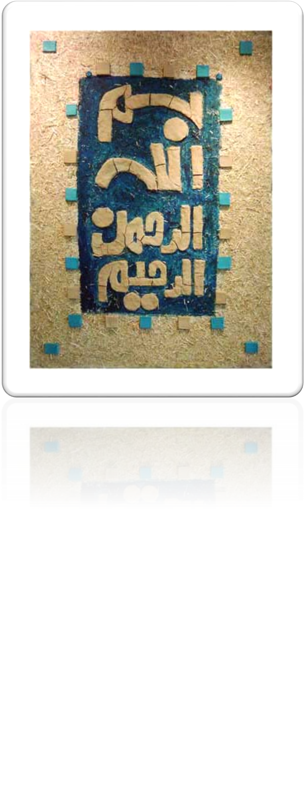

Slide 2

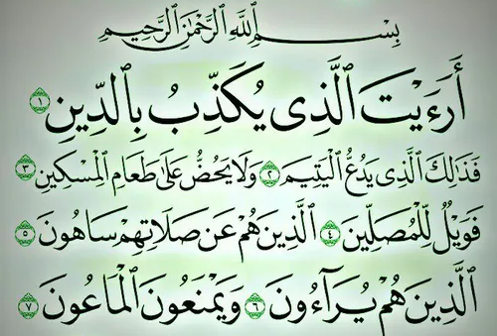

Slide 3
ســوره مبــارکه ماعون
*پرهيز از دوگانگی و توجه كامل به خدا*
درس
چهارم

Slide 4
بِسمِ الله الرَّحمنِ الرَّحيمِ
آيا آن کس که دين را تکذيب مي​کند ديده​اي؟
أَرَأَيتَ الَّذي يُكَذِّبُ بِالدِّينِ (1)
پس او همانست که يتيم را مي​راند و تحقير مي​کند.
فَذلِكَ الَّذي يَدُعُّ اليَتيمَ (2)
و ديگران را بر غذا دادن بر مسکين تحريک و تشويق نمي​کند.
وَ لا يَحُضُّ عَلى‏ طَعامِ المِسكينِ (3)
پس واي بر نمازگزاران
فَوَيلٌ لِلمُصَلِّينَ (4)
همان کساني که از نمازشان دچار سهوند
الَّذينَ هُم عَن صَلاتِهِم ساهُونَ (5)
همان کساني که رياکاري مي​کنند
الَّذينَ هُم يُراؤُنَ (6)
و از احسان و خير رساني به ديگران جلوگيري مي​کنند.
وَ يَمنَعُونَ الماعُونَ (7)

Slide 5
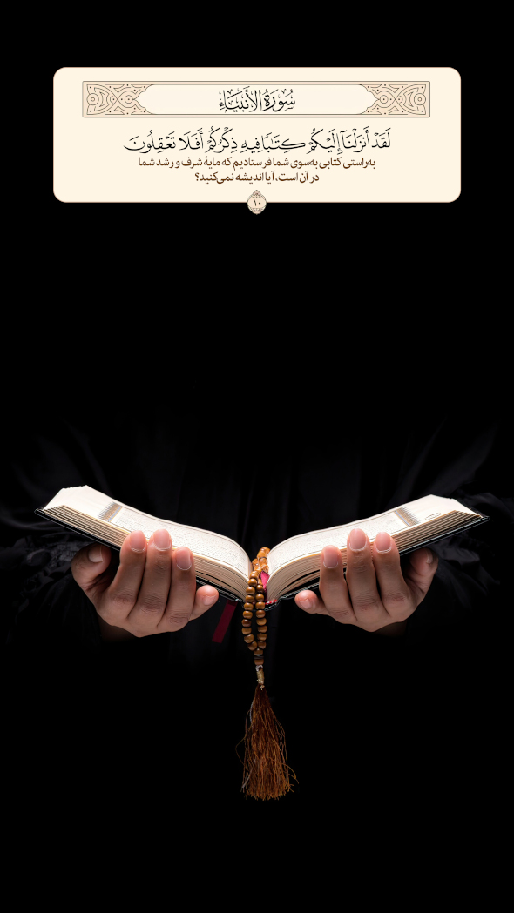
مرحله اول:
تفكر حول موضوعات سوره
مرحله دوم:
گزاره​نويسي
مرحله سوم:
تدبر در سوره با نزديك شدن
به غرض آن
مرحله چهارم:
طهارت براي تدبر
مراحل تدبر در سوره مبارکه ماعون

Slide 6
مرحله اول:
تفكر حول موضوعات سوره

Slide 7

پرداختن
به
کشف روابط واژگان
توجه به عناصر سوره به صورت تک تک و با هم

Slide 8
پیام دو سوره
اشتراک های دو سوره نصر و ماعون
نظام امامت
ولی حق در جامعه
دین
سوره مبارکه ماعون
سوره مبارکه
نصر
رویت
خطاب مستقیم به پیامبرصلی الله علیه و آله

Slide 9
مراحل تفكر حول واژگان سوره
ج.
ارتباط بین واژگان سوره
ب.
تصویرسازی از واژگان
سوره
الف.
بررسی مفاهیم واژگان
سوره

Slide 10
مرحله اول:
تفكر حول موضوعات سوره
الف.
بررسي مفاهیم واژگان سوره

Slide 11
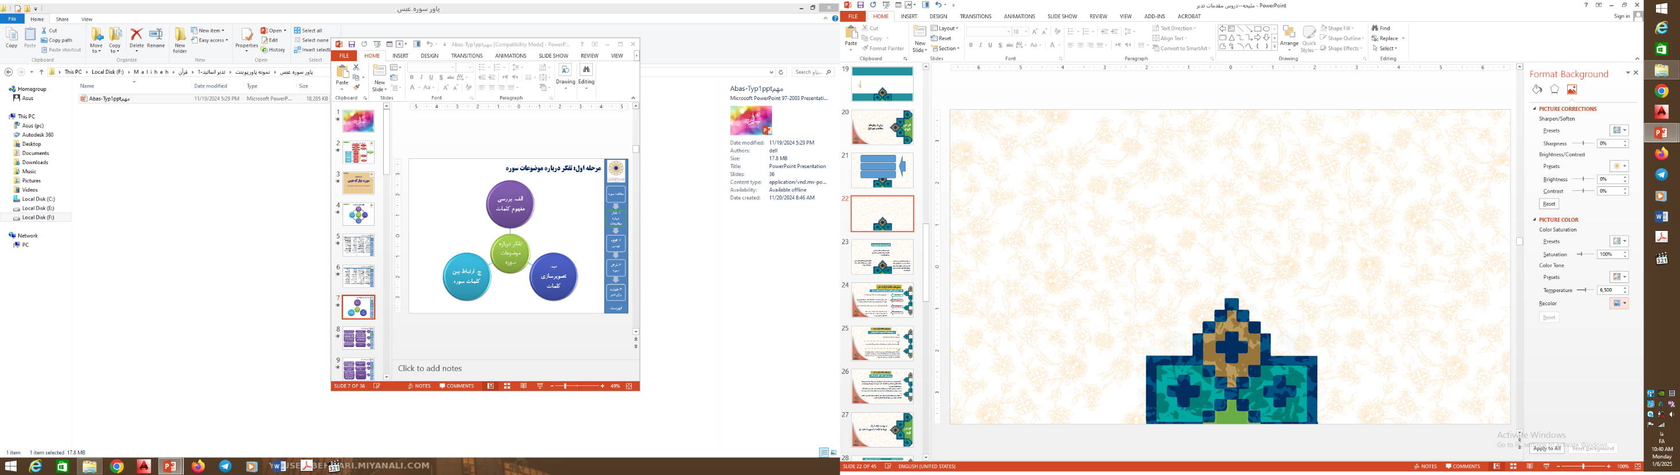
أَ رَأَيتَ الَّذي يُكَذِّبُ بِالدِّينِ (1)
در مقابل صدق است و آن چيزي است که با واقعيت و حق مخالف است.
هو ما يقابل الصدق، فهو ما يخالف الواقعيّة و الحقّ، كما أنّ الصدق هو ما يكون على حقّ و على واقعيّة.
کذب
(یکذّب)
خضوع و سرسپردگي به برنامه يا مقررات معين.
هو الخضوع و الانقياد قبال برنامج أو مقرّرات معيّنه‏.
دین

Slide 12
فَذلِكَ الَّذي يَدُعُّ اليَتيمَ (2)
دفع کردني که همراه با شدت، سختي و بدون مدارا است.
هو الدفع بشدّة و عنف.
دعع
(یدّع)
یتم به قطع شدن از چیزی که به آن تعلق دارد و در ضعف قرار گرفتن گویند. و یتیم کسی است که مربی و سرپرست امور و معيشت خود را از دست داده است.
هو انقطاع عمّا يتعلّق به و انفراد فى ضعف‏. اليتم بفقدان الأب المربّى المدبّر المدير لمعيشته و اموره‏.
يتم
(یتیم)

Slide 13
وَ لا يَحُضُّ عَلى‏ طَعامِ المِسكينِ (3)
ترغيب و برانگيختن براي امري است که آن امر دون شأن فرد است حال يا بر اساس ملاک​هاي اعتباري يا توهمي.
الترغيب و البعث على أمر هو دون شأنه و لو اعتبارا و توهّما.
حضض
(یحضّ)
خوردن يا نوشيدن که با اشتها و ذائقه همراه و هماهنگ است.
هو أكل شي‏ء أو شربه مع اشتهاء و ذوق.
طعم
(طعام)
قرار يافتن در مقابل حرکت را گويند و اين استقرار مي​تواند از نظر مادي يا روحي مد نظر باشد.
هو الاستقرار في مقابل الحركة و هو أعمّ من الاستقرار المادّيّ و الروحي‏.
سکن
(مسکین)

Slide 14
فَوَيلٌ لِلمُصَلِّينَ (4)
اين کلمه براي مذمت شديد يا دعايي براي ضرر رسيدن به کسي استفاده مي​شود و ويل به معناي بلاي شديدي که بسيار نزديک به هلاکت است.
أنّ الكلمة تستعمل في مقام إنشاء ذمّ شديد و قدح أكيد أو دعاء على ضرر و شرّ، و هذا هو الأغلب في استعمالها.
و الويل بمعنى البليّة الشديدة القريبة من الهلاكة.
ويل
این کلمه از سریانی و آرامی گرفته شده و به معنای عبادت مخصوص است و در عربی به آن نماز گویند و معنای ریشه آن مطلق ستایش زیباست که شامل تحیت و سلام و ... می​شود.
مأخوذة من السريانيّة و الآراميّة، و هي بمعنى العبادة المخصوصة، و يعبّر عنها بالعربيّة: بالصلاة. هو الثناء الجميل المطلق الشامل للتحيّة و غيرها.
صلو
(مصلّین)

Slide 15
الَّذينَ هُم عَن صَلاتِهِم ساهُونَ (5)
غافل شدن از عملي که انجام آن قصد شده بود و يا اراده بر انجام آن بوده است.
هو الغفلة عن عمل يقصده و يريد أن يعمل به‏.
سهو
(ساهون)

Slide 16
الَّذينَ هُم يُراؤُنَ (6)
مطلق نگاه کردن را گويند، به هر وسيله​اي که باشد.
هو النظر المطلق بأىّ وسيلة كان.
رأي
(رأیت)

Slide 17
وَ يَمنَعُونَ الماعُونَ (7)
ايجاد عذر براي فاعلي که مي​تواند کاري را انجام دهد و يا اخلال در جريان انجام يک کار.
هو إيجاد ما يتعذّر به الفاعل القادر في عمله، أو إيجاد ما به يتوقّف جريان عمل.
منع
(یمنعون)
ملايمت و اعتدال در يک امر را گويند. اين معني در موضوعات مختلف متفاوت است. در مورد آب به معناي گوارا بودن آنست. در جريان به معناي ملايم و طبيعي بودن و سهولت آن است. در وسايل منزل به معناي آن چيزي است که به طور معمول در خانه يافت مي​شود. و در انفاق​ها به معناي آن چيزي است که ميان مردم معروف است و ناشناخته نيست و نيز در دادن آن سختي​اي وجود ندارد.
هو ملايمة و اعتدال في أمر و و هذا المعنى يختلف باختلاف الموضوعات‏. و في كلّ منها بحسبه: ففي الماء كونه هذ نيئا في مقام الشرب. و في الجريان كونه ملايما طبيعيّا سهلا. و في أثاث البيت ما كان في جريان في البيوت و من جملة الأشياء و الأسباب المعمول بها في المتعارف. و في الإنفاقات ما يكون عند الناس معروفا غير منكّر و فيه ملايمة لا صعوبة فيه.
معن
(ماعون)

Slide 18
مرحله اول:
تفكر حول موضوعات سوره
ب.
تصویر سازی از واژگان سوره

Slide 19
اطاعت
کذب:
با چشم دیدن
دروغ گفتن
دین
رای
اشتیاق کسی را
برای چیزی برانگیختن
چیزی را با
اهانت از خود
دور کردن
حضض
صلو:
نیایش و
ستایش کردن.
دعع
طعم
یتیم
مزه داشتن
سهو:
غفلت
کسی که پدر
ندارد.
سکن
آرام گرفتن
چیزی که پیوسته
در گردش و
جریان است
دست برداشتن از چیزی
منع
معن

Slide 20
مرحله اول:
تفكر حول موضوعات سوره
ج.
ارتباط بین واژگان سوره

Slide 21
ارتباط بین واژگان سوره
بررسی نقش واژه ها
در جملات آیات
بیان ارتباط بین واژگان با در نظر گرفتن هر کلمه و مفهوم آن در کنار واژه های دیگر
اعراب سوره
تصویر سازی کلمات
در ارتباط با هم

Slide 22
اعراب سوره
کلمات به واسطه نقشی که در جمله دارند حالت فعل، فاعل، مفعول و ... خواهند داشت.
زیرا تأثیر و تأثر عناصر یک سوره منوط به نقشی است که برای آنها
در سوره تعیین می شود.

Slide 23

اعراب سوره
أَ⬅️ همزه استفهام
رَأَيْتَ⬅️ فعل ماضی و فاعل ضمیر انت
الَّذِي⬅️ صله – مفعول
يُكَذِّبُ بِالدِّينِ⬅️ جمله صله در محل مفعول برای رَأَيْتَ
يُكَذِّبُ⬅️ فعل مضارع و فاعل ضمیر مستتر هو
بِالدِّينِ⬅️ جارومجرور متعلق به يُكَذِّبُ
أَرَأَيتَ الَّذي يُكَذِّبُ بِالدِّينِ (1)
فَـ⬅️ حرف - در جایگاه فاء جواب شرط است.
ذَٰلِكَ⬅️ مبتدا
الَّذِي⬅️ خبر - موصول
يَدُعُّ اليَتيمَ⬅️ صله
يَدُعُّ⬅️ فعل مضارع و فاعل ضمیر مستتر هو
الْيَتِيمَ⬅️ مفعول و لفظاً منصوب
فَذلِكَ الَّذي يَدُعُّ اليَتيمَ (2)
بِسمِ الله الرَّحمنِ الرَّحيمِ‏
وَ⬅️ واو عطف
لَا يَحُضُّ⬅️ فعل مضارع منفی و فاعل ضمیر مستتر هو
عَلَىٰ طَعَامِ⬅️ جارومجرور متعلق به لَا يَحُضُّ
الْمِسْكِينِ⬅️ مضاف الیه
وَ لا يَحُضُّ عَلى‏ طَعامِ المِسكينِ (3)

Slide 24
اعراب سوره
فَـ⬅️ فاء نتیجه
وَيْلٌ⬅️ مبتدا
لِّلْمُصَلِّينَ⬅️ جارومجرور+ متعلق محذوفش⬅️ خبر وَيْلٌ
فَوَيلٌ لِلمُصَلِّينَ (4)
الَّذِينَ⬅️ نعت برای مُصَلِّینَ
هُمْ⬅️ مبتدا
عَن صَلَاتِ⬅️ جارومجرور متعلق به سَاهُونَ
هِمْ⬅️ مضاف الیه
سَاهُونَ⬅️ خبر
عَن صَلاتِهِم ساهُونَ⬅️ جمله اسمیه - صله برای الَّذينَ
الَّذينَ هُم عَن صَلاتِهِم ساهُونَ (5)
بِسمِ الله الرَّحمنِ الرَّحيمِ‏
الَّذِينَ⬅️ بدل برای الَّذِينَ قبلی
هُمْ⬅️ مبتدا
يُرَاءُونَ⬅️ خبر- فعل مضارع و فاعل ضمیر بارز واو
هُمْ يُرَاءُونَ⬅️ جمله صله برای الَّذِينَ
الَّذينَ هُم يُراؤُنَ (6)
وَ⬅️ واو عطف
يَمنَعُونَ الماعُونَ⬅️ عطف بر یُرَاءُونَ
يَمْنَعُونَ⬅️ فعل مضارع و فاعل ضمیر بارز واو
الْمَاعُونَ⬅️ مفعول
وَ يَمنَعُونَ الماعُونَ (7)

Slide 25
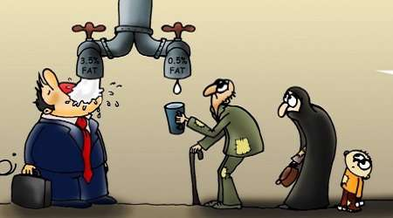

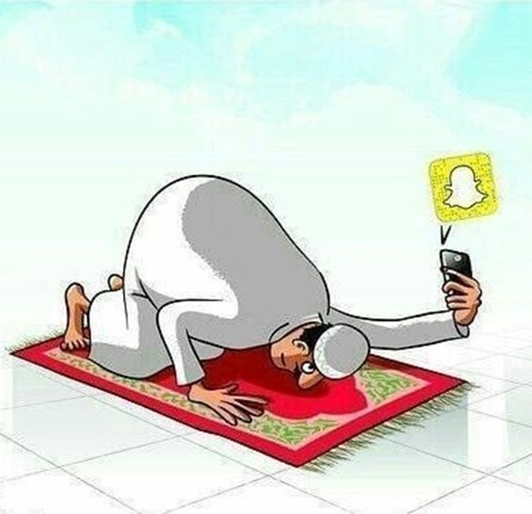
تصویر سازی کلمات در ارتباط با هم
دو رویی و فریب
که در
عبادتهای فردی و اجتماعی
ظهور می یابد.
ویژگی های برخی از افراد جامعه
که دور از
حقیقت دین است.

Slide 26
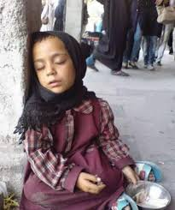
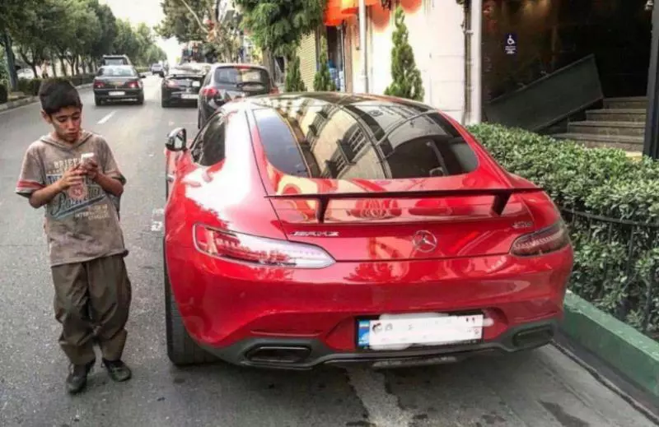
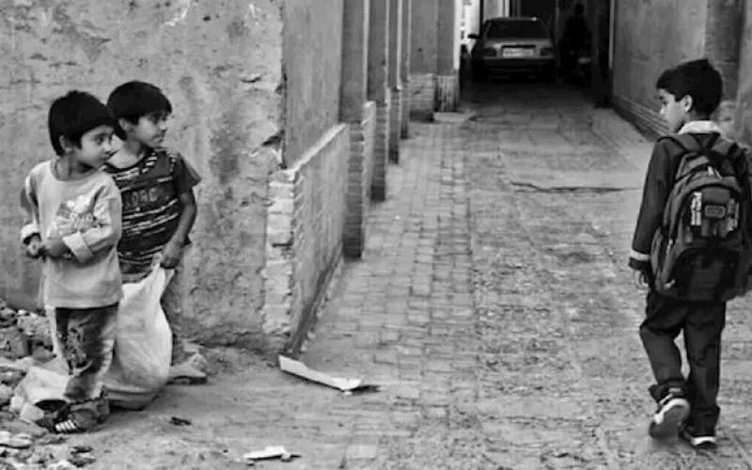
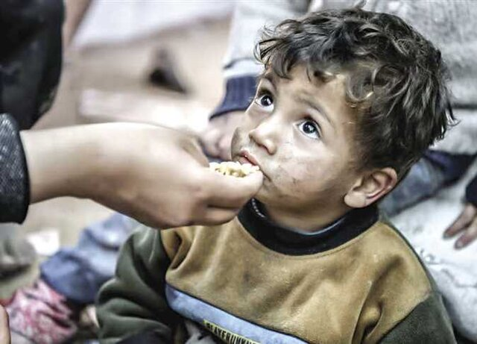
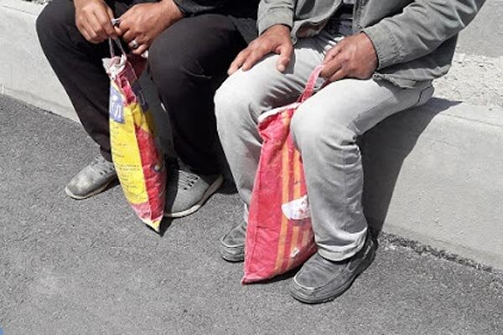

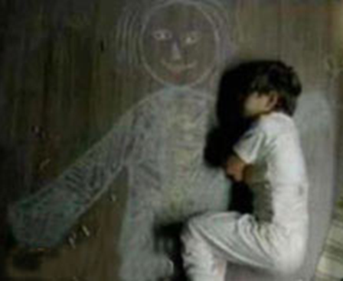
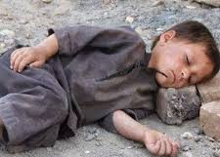
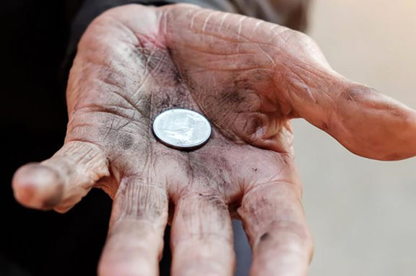
افرادی در جامعه اند که اوضاع نابسامان مادی و معنوی دارند.
افرادی گرسنه،
افرادی با توان معنوی بسیار پایین،
افرادی که هیچ کار و شغلی ندارند،
بچه هایی یتیم،
...
که در جامعه کسی به فکر آنها نیست.

Slide 27
مرحله دوم:
گزاره نویسی
گزاره های قرآنی

Slide 28


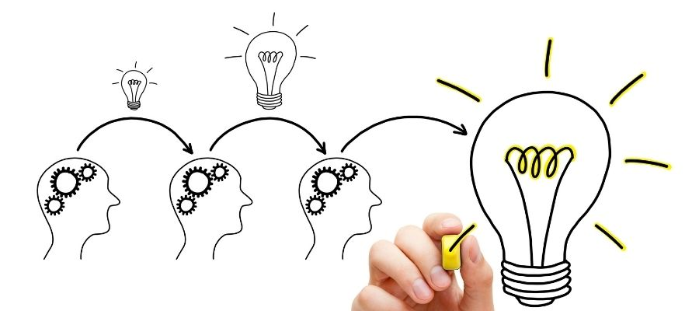
منظور از گزاره،
جملاتی با اسناد خبری است.
از هر جمله و کلمه و
نیز از ارتباط میان جمله یا کلمه ای
می توانیم گزاره هایی استخراج کنیم.

Slide 29

گزاره نویسی از سوره با توجه به مضامین سوره
نزدیک شدن به غرض سوره
با گزاره های عقلی
نوشتن گزاره عقلی
هدایت کننده بودن هر یک از گزاره های عقلی

Slide 30
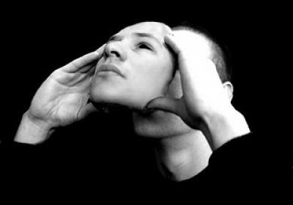
مهمترین آسیب اجتماعی تکذیب دین است؛
زیرا در این صورت تنها منافع شخصی تعیین کننده ضوابط جامعه خواهد بود.
در این صورت منافع فرد اقتضا می کند تا از برخی از احکام دین تبعیت کند.
این تبعیت باعث دورویی در جامعه می شود.
بدین ترتیب تکذیب دین با دورویی همراه است.
أَرَأَيتَ الَّذي يُكَذِّبُ بِالدِّينِ (1)
گزاره هایی از سوره

Slide 31
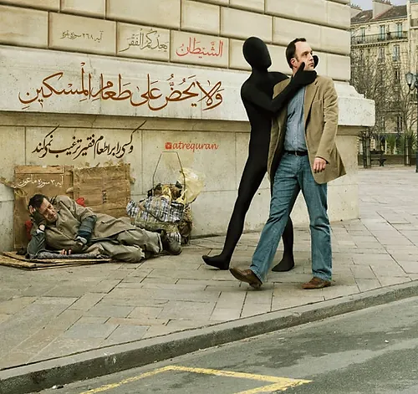
وَ لا يَحُضُّ عَلى‏ طَعامِ المِسكينِ (3)
حض بر طعام مسکین
به معنای
در نظر نگرفتن
تبعات اجتماعی
و
ظواهر نامطلوب مردم
برای رسیدگی به مساکین
اشاره دارد.
گزاره هایی از سوره

Slide 32
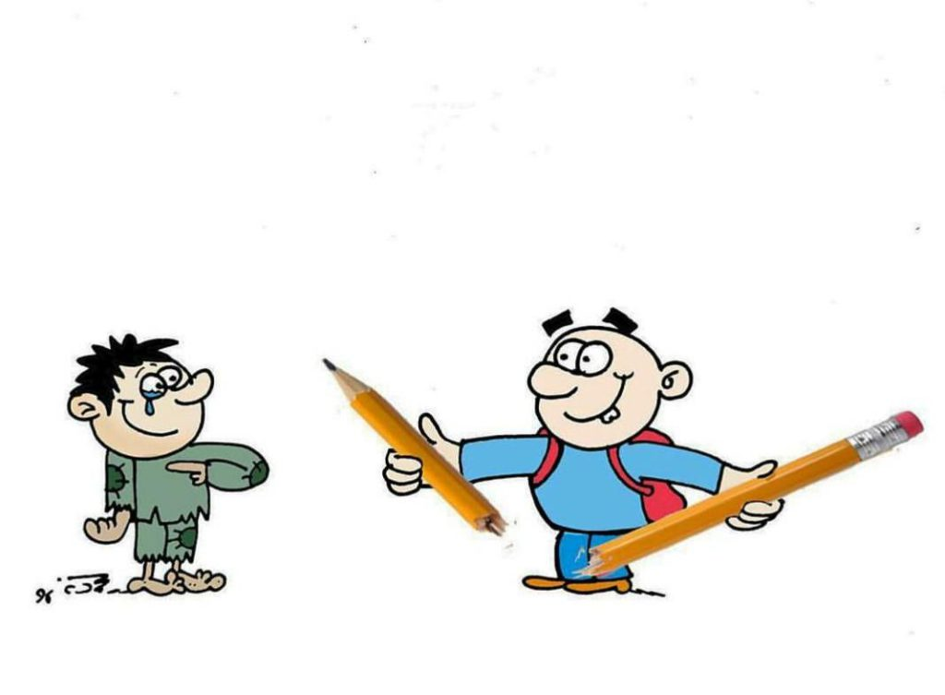
نحوه برخورد با یتیم و مسکین، نیات باطنی فرد را
آشکار می کند.
آیه 2-3 سوره مبارکه ماعون

Slide 33
مرحله سوم:
تدبر در سوره با
نزديك شدن به غرض آن

Slide 34

مرور
برداشت های
خود
از کلیت مفاهیم
آماده شدن
برای دریافت
هدایت سوره
هدایت گر بودن
برداشت ها
نزدیک شده به
غرض هدایتی سوره
مهمترین مولفه امامت در جامعه ارائه و اجرای صحیح دین است، کدوم دین؟؟
دینی که غایت هر انسانی ( هر عمل و باور) را مشخص کرده است و بیان می دارد که ظاهر و باطن دین در عبادات فردی و اجتماعی است.

Slide 35
جمع بندی سوره مبارکه ماعون با طرح سوال و پاسخ به آنها
1- با توجه به این سوره چه دارایی هایی از خود را به عنوان ماعون تشخیص می دهید.؟
2- ...
3- ...
4- ...
.
.

Slide 36
مرحله چهارم:
طهارت برای تدبر

Slide 37

فَذلِكَ الَّذي يَدُعُّ اليَتيمَ (2)
وَ لا يَحُضُّ عَلى‏ طَعامِ المِسكينِ (3)
فَوَيلٌ لِلمُصَلِّينَ (4)
ايجاد طهارت در خود
از منظر موضوعات سوره

Slide 38
1-نیاز مادی
تشویق دیگران برای برطرف کردن ناتوانی آنها
توجه داشتن به
یتیم و مسکین
2- نیاز معنوی
شناسایی افراد نیازمند در اطراف خود
هدیه دادن در حد توان
مطالعه هفتگی کتابی درباره اسرار نماز
بیشتر شدن حضور قلب در هر هفته
توجه به نماز
کنار گذاشتن صدقه قبل
هر نماز
به منظور تقویت توجه به نماز

Slide 39
نمودار سوره مبارکه ماعون
أرَأَيتَ
سوال ؟؟؟
معرفی
تکذیب کننده
يُكَذِّبُ بِالدِّينِ (1)
الَّذي
يَدُعُّ اليَتيمَ (2)
الَّذي
ذلِكَ
فَ
وَ
بِسمِ الله الرَّحمنِ الرَّحيمِ
لا يَحُضُّ عَلى‏ طَعامِ المِسكينِ (3)
هُم عَن صَلاتِهِم ساهُونَ (5)
الَّذينَ
وَيلٌ لِلمُصَلِّينَ (4)
هُم يُراؤُنَ (6)
الَّذينَ
فَ
وَ
يَمنَعُونَ الماعُونَ (7)

Slide 40
اذا قمت الي الصلاة فقل:
اللهم اني اقدم اليك محمدا - صلي الله عليه وآله - بين يدي حاجتي، و اتوجه به اليك،
فاجعلني به وجيها عندك في الدنيا و الاخرة و من المقربين ،
اجعل صلاتي به مقبولة و
ذنبي به مغفورا و
دعايي به مستجابا ،
انك انت الغفور الرحيم
هرگاه برای نماز آماده شدی بگو:
خداوندا من محمد صلی الله علیه و آله را برای برآورده شدن حاجتم به درگاه تو شفیع قرار می دهم و به واسطه او به تو رو می کنم پس مرا به وسیله او نزد خود در دنیا و آخرت آبرومند و از مقربان گردان،
نمازم را به وسیله او قبول نما و
گناهم را به واسطه او بیامرز و
دعایم را به وسیله او مستجاب کن
که تو حتماً غفور رحیم هستی.
رهنمودهاي
امام صادق علیه السلام
در آداب نماز

Slide 41


